Slide 1



Использование методических приёмов для проведения рефлексии
на современном уроке в условиях реализации ФГОС НОО

Slide 2
… Один из принципов современного образовательного процесса – принцип активности, творчества и сознательности.
Ребёнок может быть активен, если каждое его действие является осознанным и понятным.

Slide 3
Самостоятельность. Не учитель отвечает за ученика, а ученик, анализируя, осознаёт свои возможности, сам делает свой собственный выбор, определяет меру активности и ответственности в своей деятельности.
Предприимчивость. Ученик осознаёт, что он может предпринять здесь и сейчас, чтобы стало лучше. В случае ошибки или неудачи не отчаивается, а оценивает ситуацию и, исходя из новых условий, ставит перед собой новые цели и задачи и успешно решает их.
Конкурентоспособность. Умеет делать что-то лучше других, действует в любых ситуациях более эффективно.

Slide 4

Что такое рефлексия?
Обращение назад
Размышление о внутреннем состоянии
Самопознание
Самоанализ

Slide 5
Рефлексия отражает человеческую сущность:
1.физическую (успел - не успел);
2.сенсорную (самочувствие: комфортно - дискомфортно);
3.интеллектуальную (что понял, что осознал - что не понял, какие затруднения
испытывал);
4.духовную (стал лучше - хуже, созидал или разрушал себя, других).

Slide 6



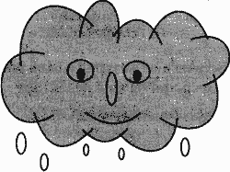

Рефлексия настроения и эмоционального состояния

Slide 7

“Светофор”
Совсем не понятно
Надо повторить ещё раз
Всё легко и просто

Slide 8


На доске прикреплён круг от солнышка, детям раздаются лучики жёлтого и зеленого цветов. Лучики нужно прикрепить к солнышку:
желтого цвета – мне очень понравилось занятие, получили много интересной информации;
зеленого цвета – занятие не интересное, не было никакой полезной информации.

Slide 9
Рефлексия содержания учебного материала
Сегодня на уроке я научился…
Своей работой на уроке я …
Урок заставил меня задуматься о …
А особенно мне удалось …
Я понял, что …
Мне было интересно, потому что …
Для меня стало открытием, что …
Мне показалось важным …

Slide 10



Рефлексия деятельности
Лесенка успеха

Slide 11

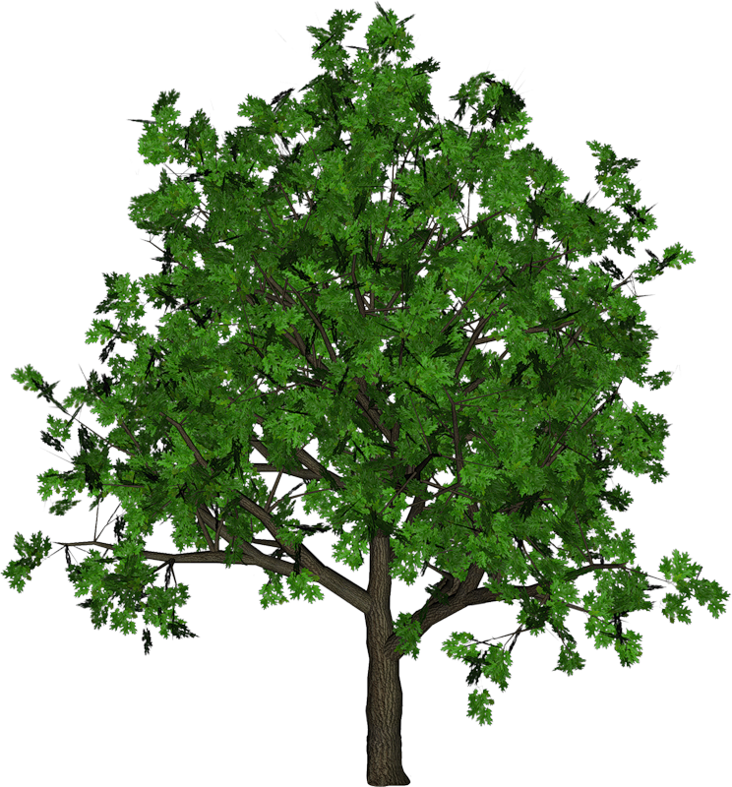


«Дерево успеха»
3-4 ошибки
1 ошибка
Нет ошибок

Slide 12


«Поезд»
Словарная
работа
Фонети
ческий
разбор
Изучение нового
материала
Работа в
группах

Slide 13
Анкетирование
1. На уроке я работал 2. Своей работой на уроке я 3. Урок для меня показался 4. За урок я 5. Мое настроение 6. Материал урока мне был 7.Домашнее задание мне кажется | активно / пассивно доволен / не доволен коротким / длинным не устал / устал стало лучше / стало хуже понятен / не понятен интересен / скучен легким / трудным интересным / неинтересным

Slide 14

Спасибо за внимание

